Slide 1
community court (centrum sprawiedliwości naprawczej) doświadczenia usa w rozwiązywaniu problemu drobnej przestępczości
Bartosz Pilitowski
Posiedzenie Rady Społecznej ds. Strategii Modernizacji Przestrzeni Sprawiedliwości przy Ministrze Sprawiedliwości Warszawa - 19.01.2015

Slide 2
Kontekst 1: Strategia
Community Court jest wymieniony jako jedna z dobrych praktyk w:
Strategii Modernizacji Przestrzeni Sprawiedliwości na lata 2014-2020
podpisanej przez Ministra Sprawiedliwości i Prokuratora Generalnego w lutym 2014 r.

Slide 4
Kontekst 2: Nowelizacja KK
Wchodząca w życie 1 lipca 2015 r. nowelizacja KK promuje kary wolnościowe, m.in. karę ograniczenia wolności (prace społeczne)
Kto będzie je efektywnie organizował skoro:
mamy najbardziej obciążonych kuratorów w UE
przyjmowanie skazanych jest nieodpłatne i obciążone obowiązkami biurokratycznymi
już dziś efektywność wykonania prac nie przekracza 40%

Slide 5
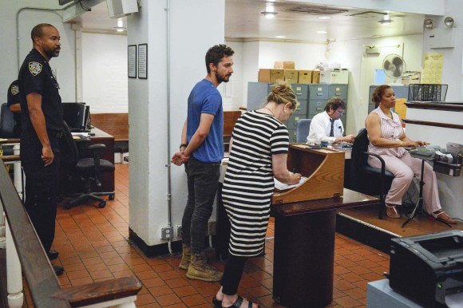
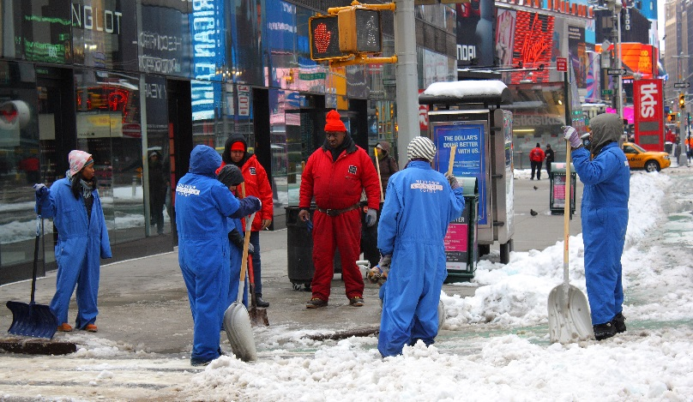
Zasady Community Court
„Justice needs not only to be done, but it needs to be seen to be done”.
Sprawcy wielu wykroczeń natychmiast (tego samego lub następnego dnia) wykonują karę.
Nieuniknionej karze towarzyszy pomoc, np. skierowanie na szkolenie lub terapię.

Slide 6
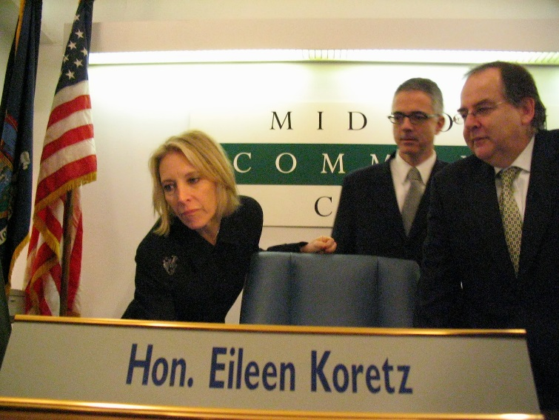
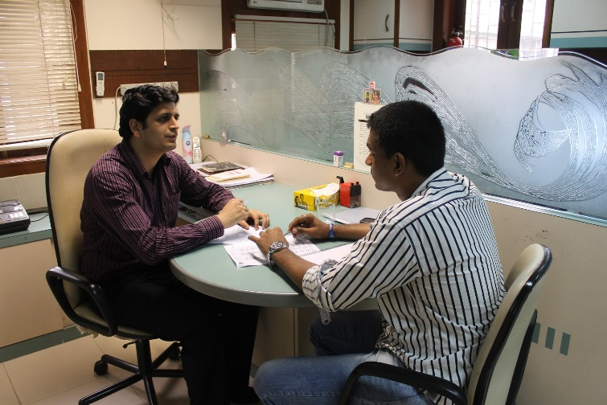
Organizacja Community Court
Sąd działa w „symbiozie” z organizacją pozarządową
Organizacja zapewnia kontakt sądu z otoczeniem społeczno-instytucjonalnym
samorządem
pomocą społeczną
organizacjami pozarządowymi
grupami mieszkańców
Organizacja wspiera sąd m.in. poprzez przeprowadzanie wywiadów z oskarżonymi, opracowywanie planów naprawczych i koordynację prac społecznie użytecznych

Slide 7
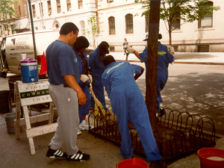
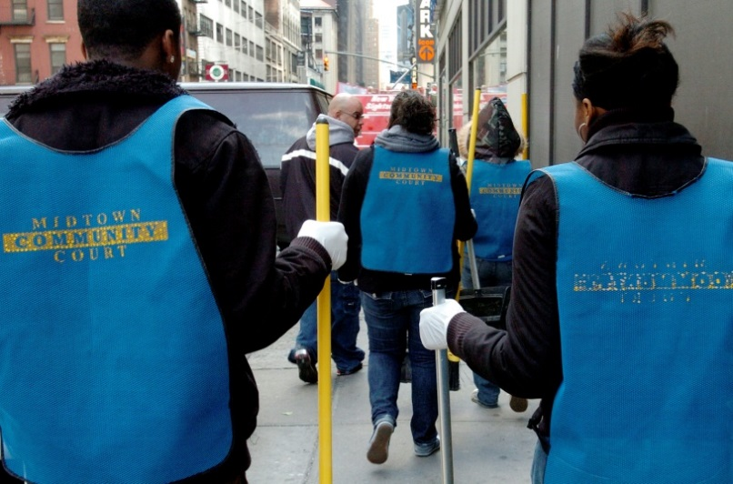
Midtown Community Court - Efekty
75% wykonywalność kar społecznie użytecznych;
37,000 godz. prac społecznych warte 270,000 dolarów rocznie;
32% spadek orzekanych kar więzienia;
Oszczędność 1,2 mln USD rocznie
64% respondentów zadeklarowało, że jest gotowe płacić wyższe podatki na utrzymanie Midtown Community Court

Slide 8
Centrum Sprawiedliwości Naprawczej
- polska wersja Community Court
Projekt: Pilotażowe wdrożenie modelu „Community Court” w Polsce jako instytucjonalnego pomostu pomiędzy wymiarem sprawiedliwości, organami samorządowymi i organizacjami społecznymi ułatwiającego realizację sprawiedliwości naprawczej w praktyce

Slide 9
Centrum Sprawiedliwości Naprawczej
STWORZENIE INSTYTUCJONALNEGO POMOSTU
POLICJA
poszkodowanych
MEDIACJA
PROKURATURA
CENTRUM SPRAWIEDLIWOŚCI NAPRAWCZEJ
sprawców
ETAPY POSTĘPOWANIA KARNEGO
WYKONAWCZY SĄDOWY PRZYGOTOWAWCZY
TERAPIA
SĄD
WYMIARY SPRAWIEDLIWOŚCI NAPRAWCZEJ
społeczności lokalnej
KURATOR
PRACE SPOŁECZNE

Slide 10
Centrum Sprawiedliwości Naprawczej
STWORZENIE INSTYTUCJONALNEGO POMOSTU
POLICJA
PROKURATURA
CENTRUM SPRAWIEDLIWOŚCI NAPRAWCZEJ
SĄD
KURATOR

Slide 11
Centrum Sprawiedliwości Naprawczej
MOŻLIWY ZAKRES DZIAŁANIA CENTRUM S.N.
POLICJA
W post. przygotowawczym:
Diagnozowanie sprawców (przeprowadzanie wywiadów)
Udzielanie informacji stronom
Prowadzenie mediacji
Niezależnie:
Przekazywanie informacji zwrotnej – prognoz i analiz kryminologicznych
PROKURATURA
CENTRUM SPRAWIEDLIWOŚCI NAPRAWCZEJ
SĄD
KURATOR

Slide 12
Centrum Sprawiedliwości Naprawczej
MOŻLIWY ZAKRES DZIAŁANIA CENTRUM S.N.
POLICJA
W postępowaniu sądowym:
Diagnozowanie sprawców (przeprowadzanie wywiadów)
Udzielanie informacji stronom
Prowadzenie mediacji
Udział w post. jako strona społeczna i prezentowanie propozycji planu naprawczego (w tym kar, środków karnych, warunków probacji maksymalizujących naprawczy efekt wyroku)
PROKURATURA
CENTRUM SPRAWIEDLIWOŚCI NAPRAWCZEJ
SĄD
KURATOR
Notes:
Sąd dopuszcza do udziału w postępowaniu sądowym przedstawiciela organizacji społecznej, jeżeli leży to w interesie wymiaru sprawiedliwości (art. 90 k.p.k.).
Art. 72. (kk) Obowiązki podczas okresu próby
§ 1. Zawieszając wykonanie kary, sąd może zobowiązać skazanego do: 6) poddania się leczeniu, w szczególności odwykowemu lub rehabilitacyjnemu, albo oddziaływaniom terapeutycznym, 6a) uczestnictwa w oddziaływaniach korekcyjno-edukacyjnych,
8) innego stosownego postępowania w okresie próby, jeżeli może to zapobiec popełnieniu ponownie przestępstwa.

Slide 13
Centrum Sprawiedliwości Naprawczej
MOŻLIWY ZAKRES DZIAŁANIA CENTRUM S.N.
POLICJA
W postępowaniu wykonawczym:
Przyjmowanie do wykonania kar ograniczenia wolności i prac społecznie użytecznych
Kierowanie do placówek i nadzór nad wykonaniem prac
Pozyskiwanie nowych placówek
Wykonywanie dozoru warunkowego umorzenia postępowania i warunkowego zawieszenia wykonania kary
Oddziaływanie wychowawcze
Udzielenie właściwej pomocy lub kierowanie do placówek pomocowych i terapeutycznych
PROKURATURA
CENTRUM SPRAWIEDLIWOŚCI NAPRAWCZEJ
SĄD
KURATOR
Notes:
Wykonywanie dozoru, warunkowego umorzenia postępowania i warunkowego zawieszenia wykonania kary
Art. 170. (KKW) § 1. Sprawowanie dozoru powierza się kuratorowi sądowemu tego sądu rejonowego, w okręgu którego środek ten jest lub ma być wykonywany. § 2. Sprawowanie dozoru może być powierzone także stowarzyszeniu, organizacji lub instytucji, do których działalności należy troska o wychowanie, zapobieganie demoralizacji lub pomoc skazanym, albo osobie godnej zaufania; powierzenie dozoru następuje na ich wniosek lub za ich zgodą.
Art. 67. (KK) Okres próby przy warunkowym umorzeniu postępowania, obowiązki sprawcy
§ 2. Umarzając warunkowo postępowanie karne, sąd może w okresie próby oddać sprawcę pod dozór kuratora lub osoby godnej zaufania, stowarzyszenia, instytucji albo organizacji społecznej, do której działalności należy troska o wychowanie, zapobieganie demoralizacji lub pomoc skazanym.
Art. 73. (KK) Dozór fakultatywny lub obligatoryjny
§ 1. Zawieszając wykonanie kary pozbawienia wolności, sąd może w okresie próby oddać skazanego pod dozór kuratora lub osoby godnej zaufania, stowarzyszenia, instytucji albo organizacji społecznej, do której działalności należy troska o wychowanie, zapobieganie demoralizacji lub pomoc skazanym.

Slide 14
Model Community Court vel. Centrum Sprawiedliwości Naprawczej
ORG SPOŁ
Sąd
Organizacje pozarządowe
Samorząd
Społeczność lokalna
Organy ścigania
Pomoc społeczna
Media
Sąd

Slide 15
Dziękuję za uwagę!
Bartosz Pilitowski, b.pilitowski@courtwatch.pl
www.sprawiedliwoscnaprawcza.pl
www.courtwatch.pl

